Slide 1
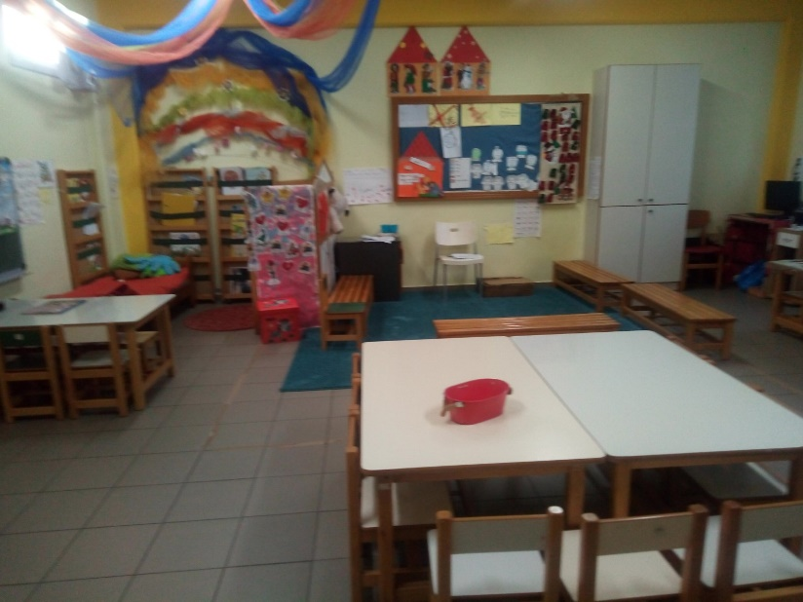
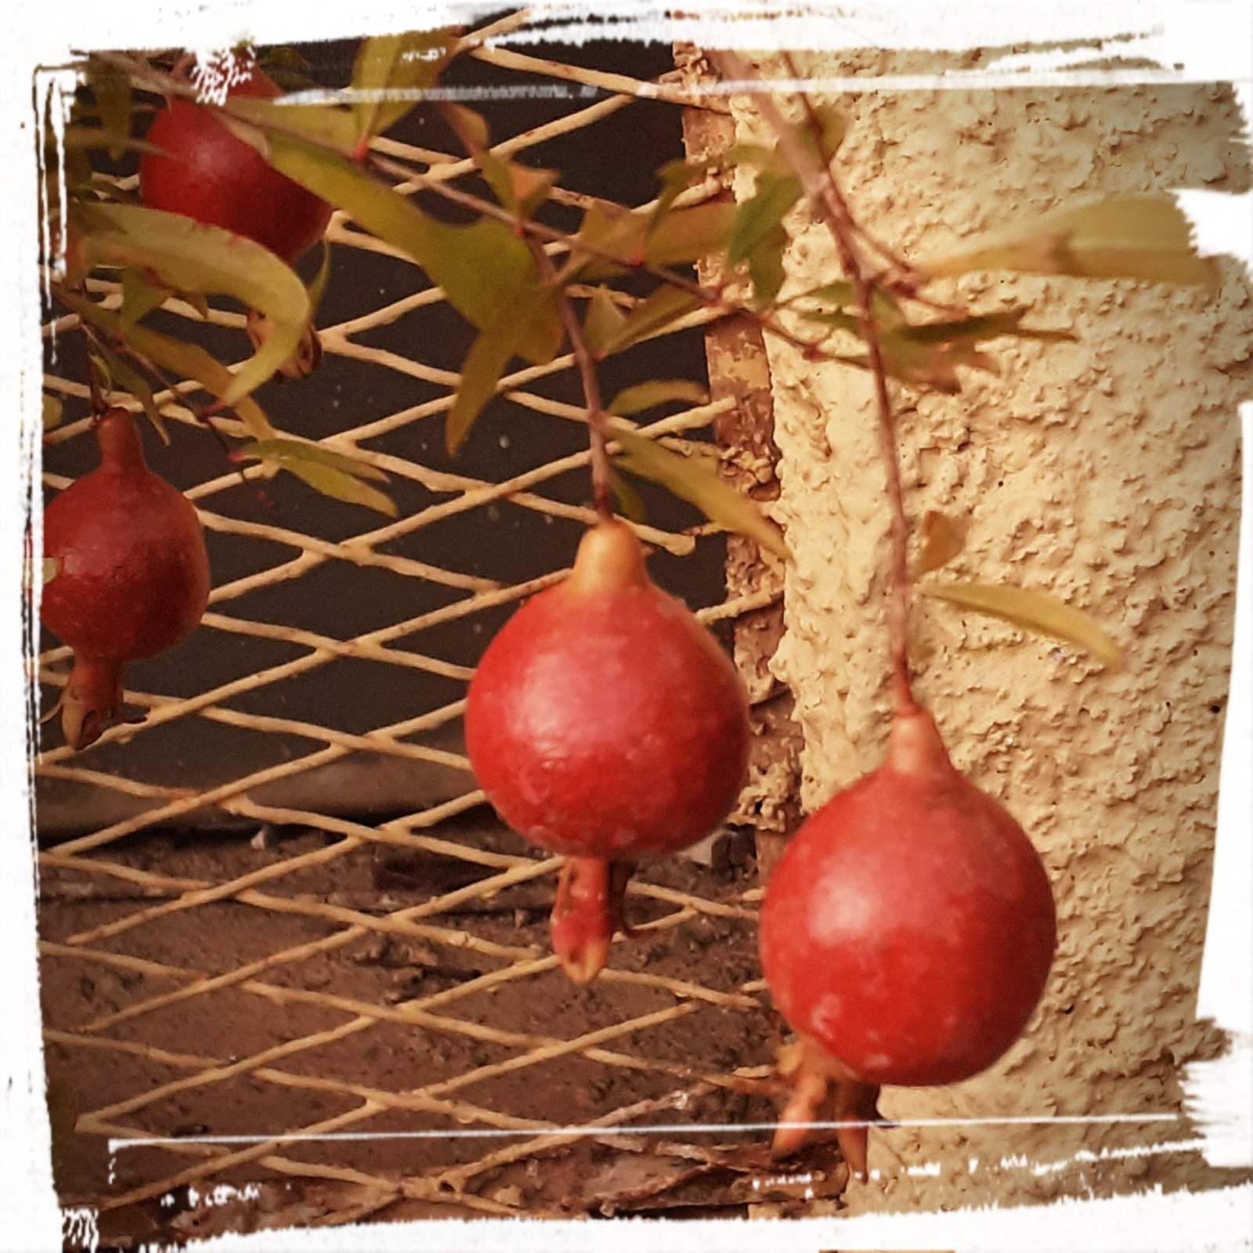
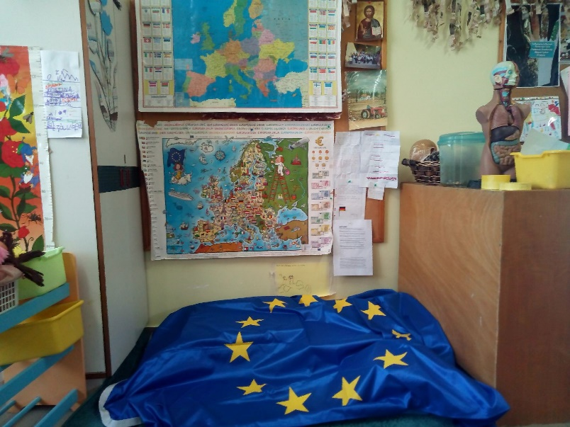


ΗΜΕΡΟΛΟΓΙΟ 2022 ΚΑΛΗ ΧΡΟΝΙΑ!!!
"Ena spiri rizi tin Europi girizei/Α seed of rice is turning αround the Europe”
Ευρωπαϊκό Πρόγραμμα Erasmus+ ΚΑ3 2018 – 2021 / Ενίσχυση σε θέματα μεταρρυθμίσεων πολιτικής, με τίτλο “Teachers4Europe: setting an Agora for Democratic Culture”
Επιμέλεια /Σχεδίαση ημερολογίου: Χρυσούλα Ζιώγα, Νηπιαγωγός

Slide 2

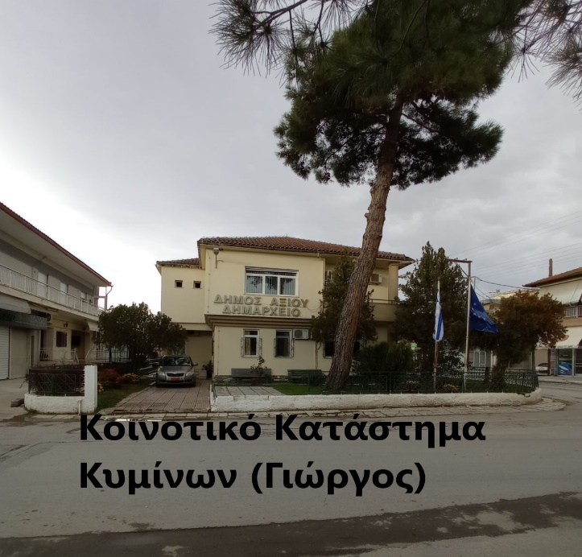
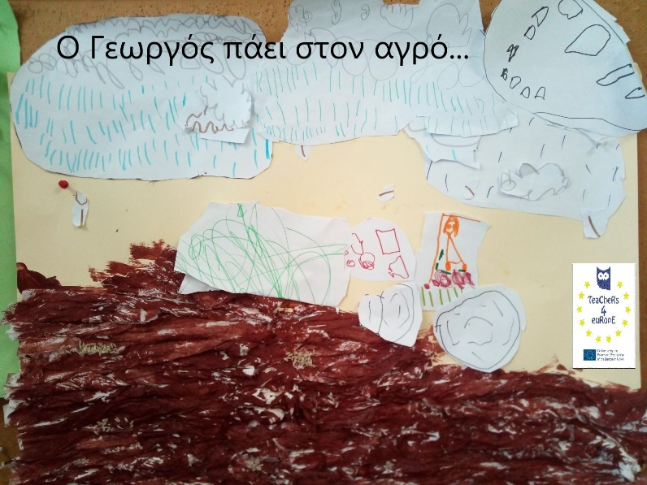
Ιανουάριος
Κυριακή | Δευτέρα | Τρίτη | Τετάρτη | Πέμπτη | Παρασκευή | Σάββατο
 |  |  |  |  |  | 1
2 | 3 | 4 | 5 | 6 | 7 | 8
9 | 10 | 11 | 12 | 13 | 14 | 15
16 | 17 | 18 | 19 | 20 | 21 | 22
23 | 24 | 25 | 26 | 27 | 28 | 29
30 | 31

Slide 3
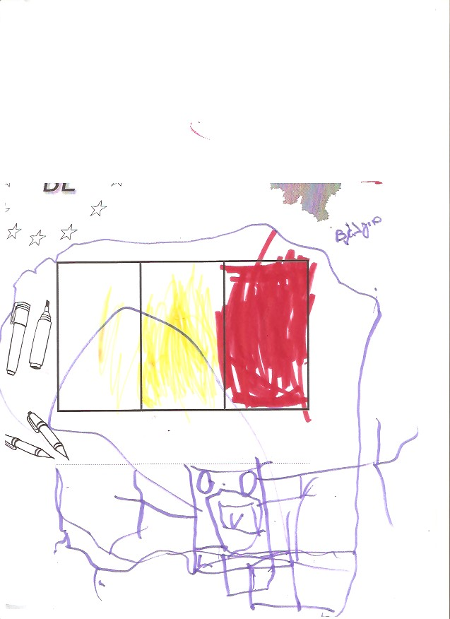
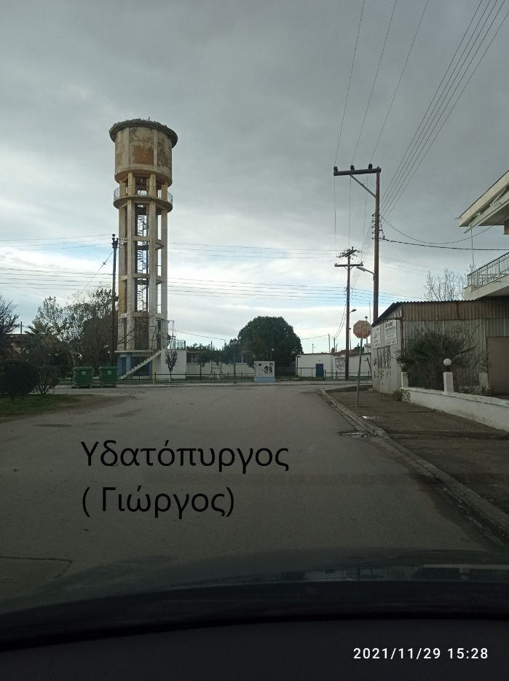
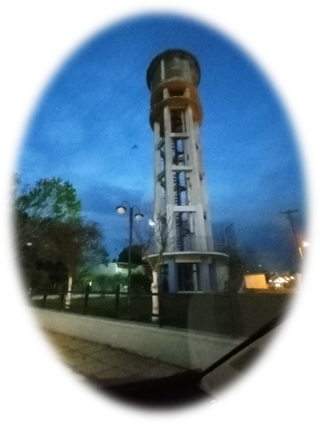
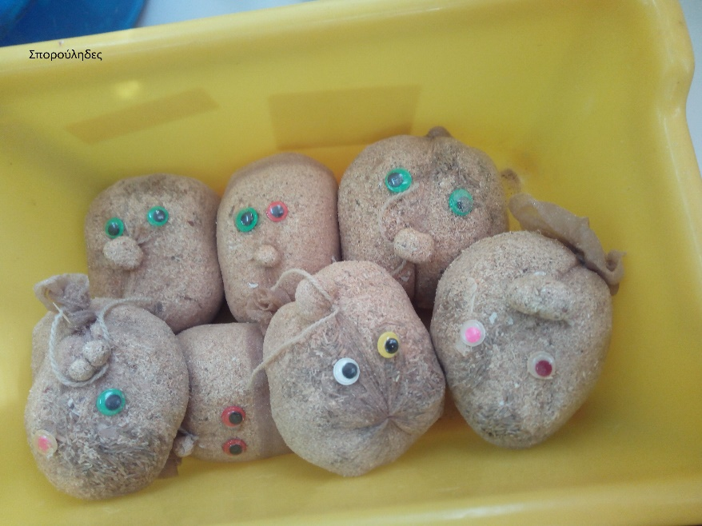
Φεβρουάριος
Κυριακή | Δευτέρα | Τρίτη | Τετάρτη | Πέμπτη | Παρασκευή | Σάββατο
 |  | 1 | 2 | 3 | 4 | 5
6 | 7 | 8 | 9 | 10 | 11 | 12
13 | 14 | 15 | 16 | 17 | 18 | 19
20 | 21 | 22 | 23 | 24 | 25 | 26
27 | 28

Slide 4
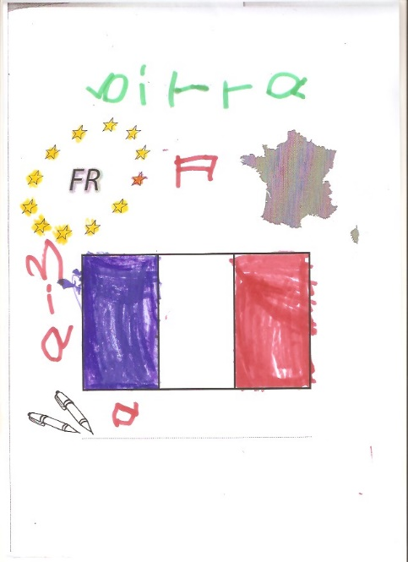
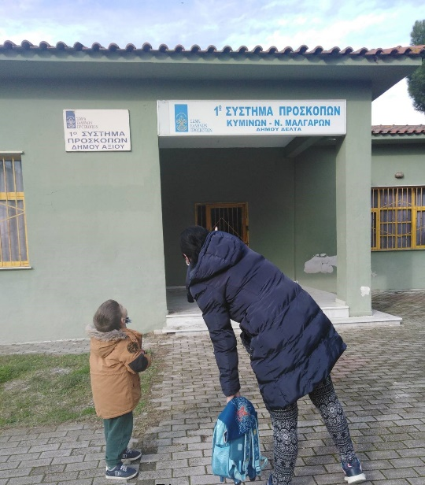
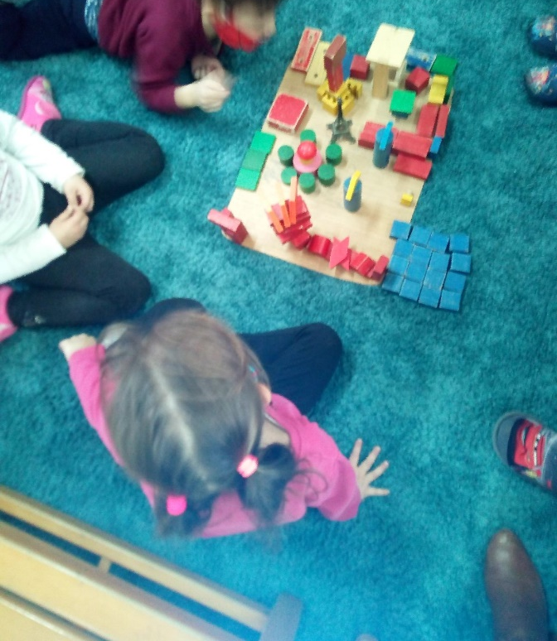
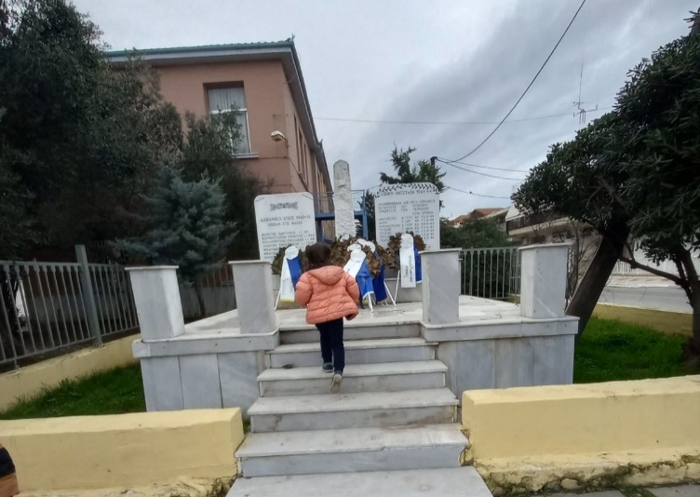
Μάρτιος
Κυριακή | Δευτέρα | Τρίτη | Τετάρτη | Πέμπτη | Παρασκευή | Σάββατο
 |  | 1 | 2 | 3 | 4 | 5
6 | 7 | 8 | 9 | 10 | 11 | 12
13 | 14 | 15 | 16 | 17 | 18 | 19
20 | 21 | 22 | 23 | 24 | 25 | 26
27 | 28 | 29 | 30 | 31
Ο Πύργος του Άιφελ με τουβλάκια

Slide 5
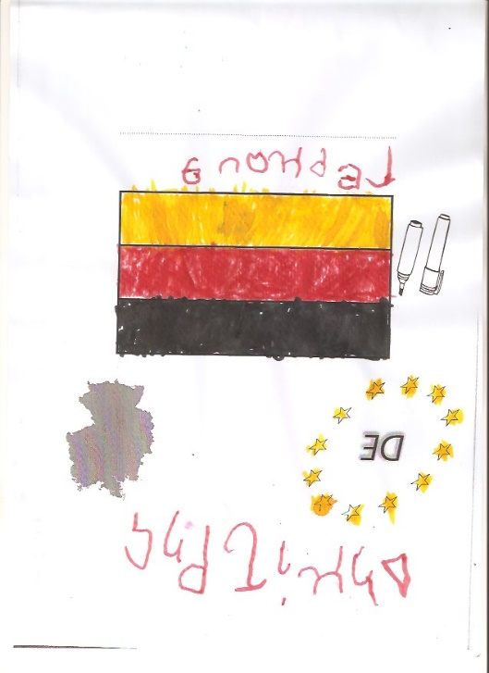
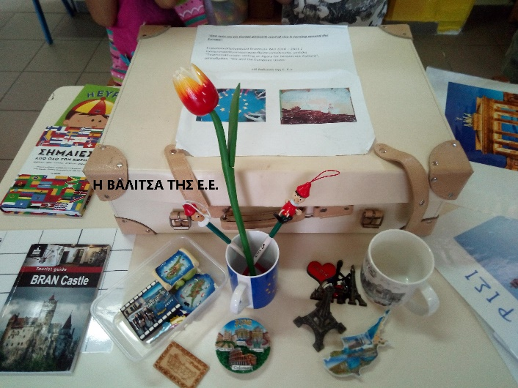
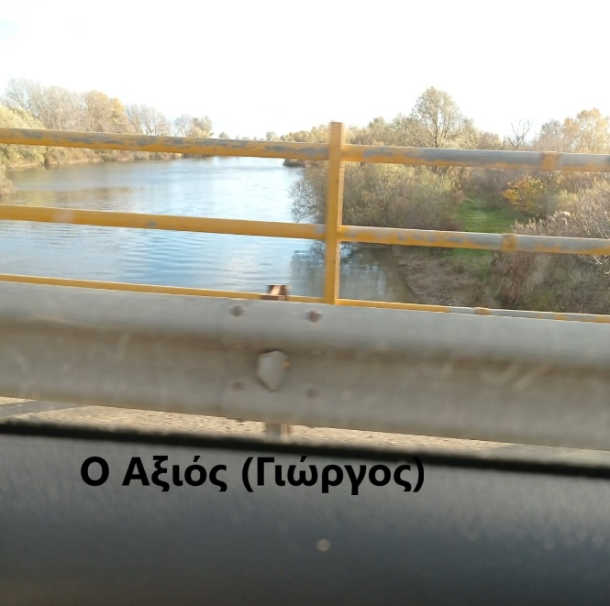
Απρίλιος
Κυριακή | Δευτέρα | Τρίτη | Τετάρτη | Πέμπτη | Παρασκευή | Σάββατο
 |  |  |  |  | 1 | 2
3 | 4 | 5 | 6 | 7 | 8 | 9
10 | 11 | 12 | 13 | 14 | 15 | 16
17 | 18 | 19 | 20 | 21 | 22 | 23
24 | 25 | 26 | 27 | 28 | 29 | 30

Slide 6
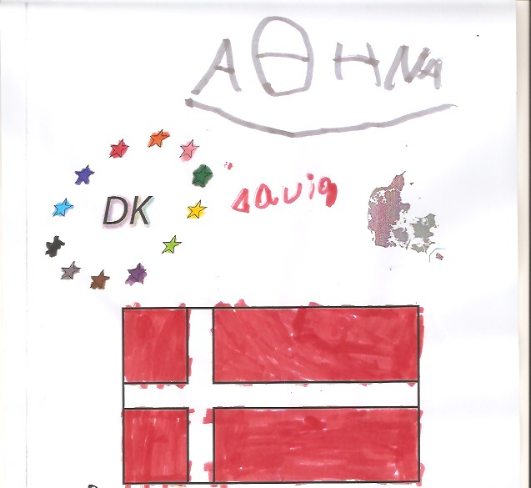
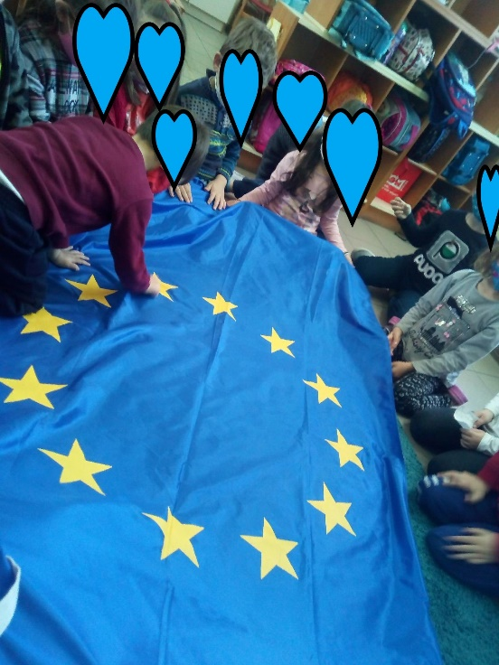
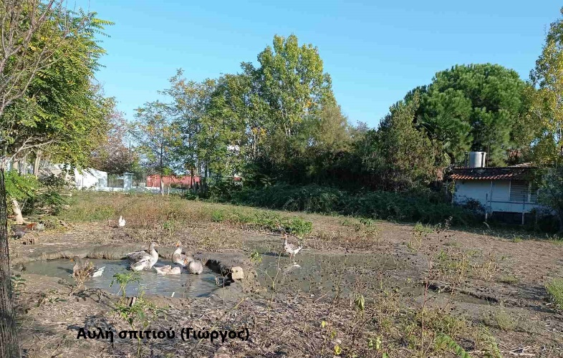
Μάιος
Κυριακή | Δευτέρα | Τρίτη | Τετάρτη | Πέμπτη | Παρασκευή | Σάββατο
1 | 2 | 3 | 4 | 5 | 6 | 7
8 | 9 | 10 | 11 | 12 | 13 | 14
15 | 16 | 17 | 18 | 19 | 20 | 21
22 | 23 | 24 | 25 | 26 | 27 | 28
29 | 30

Slide 7

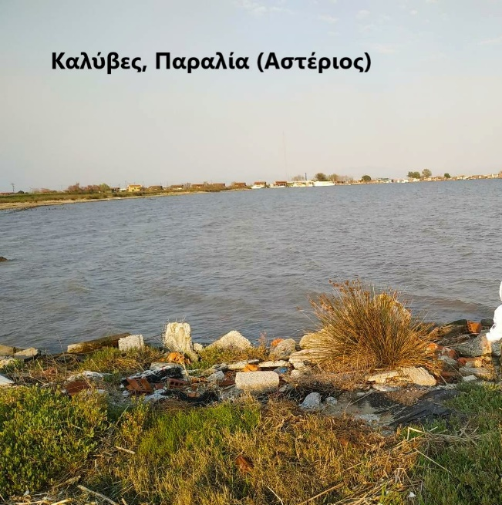
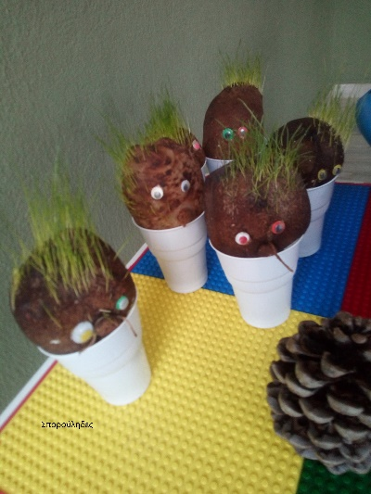
Ιούνιος
Κυριακή | Δευτέρα | Τρίτη | Τετάρτη | Πέμπτη | Παρασκευή | Σάββατο
 |  |  | 1 | 2 | 3 | 4
5 | 6 | 7 | 8 | 9 | 10 | 11
12 | 13 | 14 | 15 | 16 | 17 | 18
19 | 20 | 21 | 22 | 23 | 24 | 25
26 | 27 | 28 | 29 | 30

Slide 8
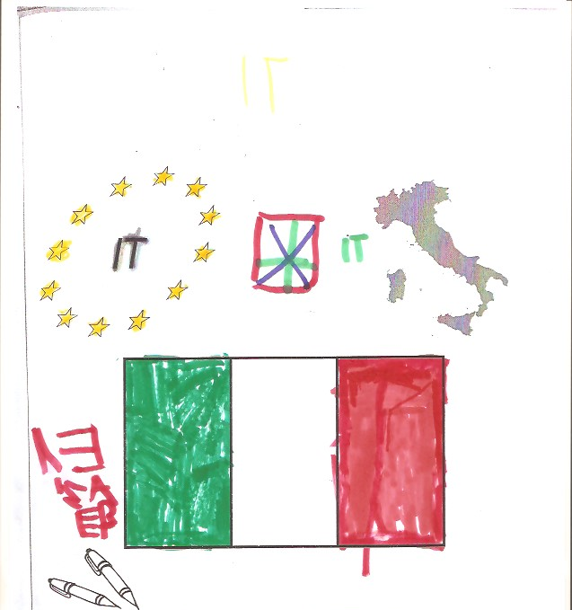
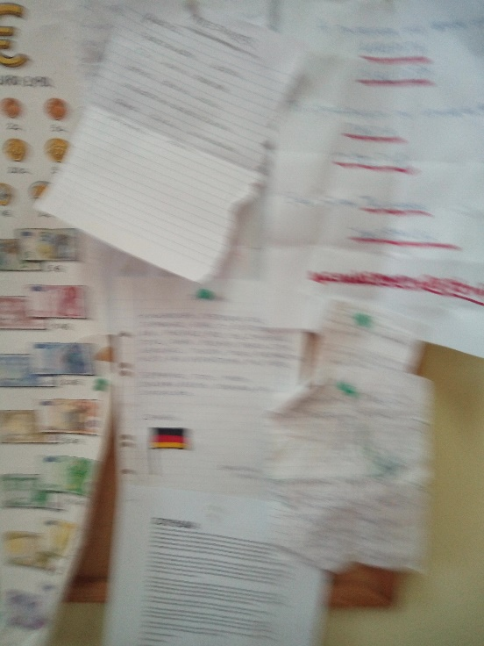
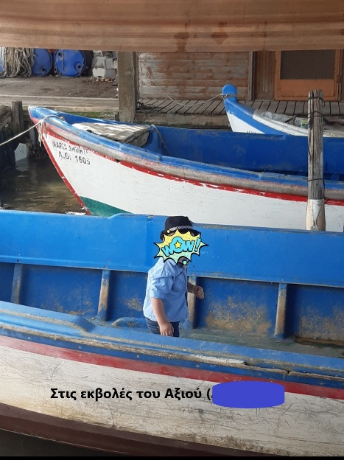
Ιούλιος
Κυριακή | Δευτέρα | Τρίτη | Τετάρτη | Πέμπτη | Παρασκευή | Σάββατο
 |  |  |  |  | 1 | 2
3 | 4 | 5 | 6 | 7 | 8 | 9
10 | 11 | 12 | 13 | 14 | 15 | 16
17 | 18 | 19 | 20 | 21 | 22 | 23
24 | 25 | 26 | 27 | 28 | 29 | 30
31

Slide 9
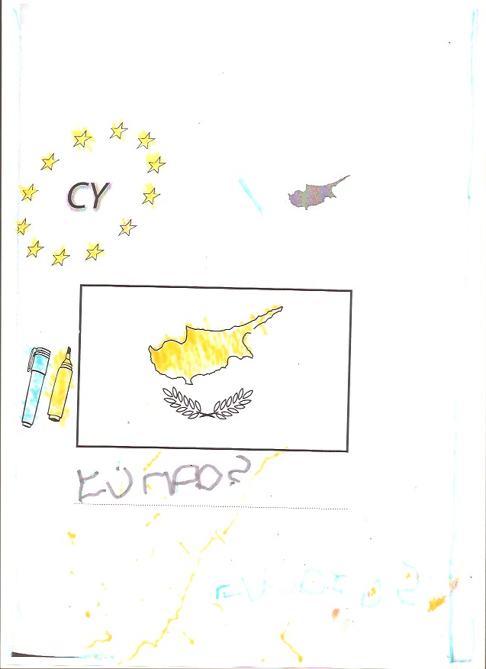
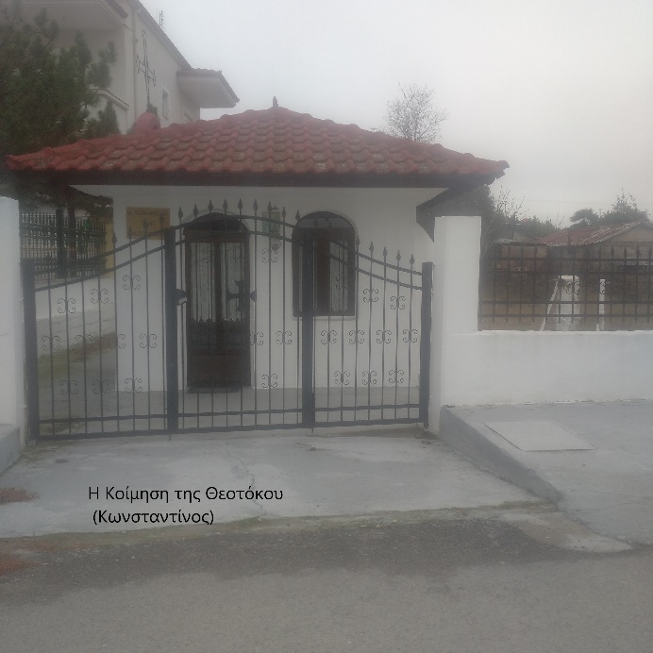
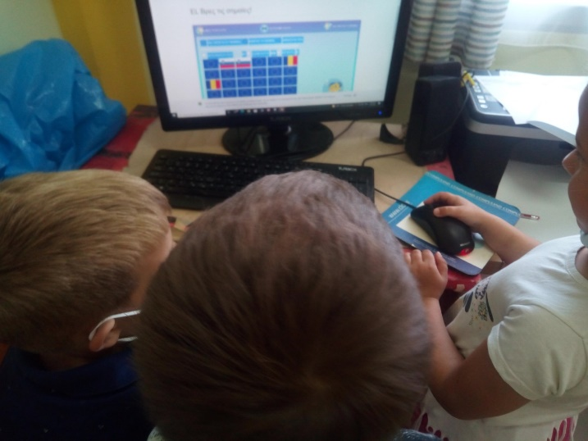
Αύγουστος
Κυριακή | Δευτέρα | Τρίτη | Τετάρτη | Πέμπτη | Παρασκευή | Σάββατο
 | 1 | 2 | 3 | 4 | 5 | 6
7 | 8 | 9 | 10 | 11 | 12 | 13
14 | 15 | 16 | 17 | 18 | 19 | 20
21 | 22 | 23 | 24 | 25 | 26 | 27
28 | 29 | 30 | 31

Slide 10
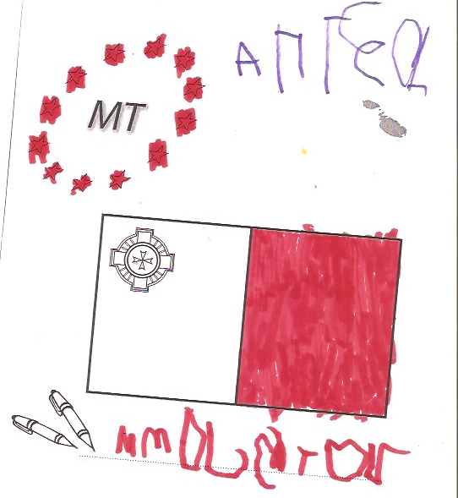
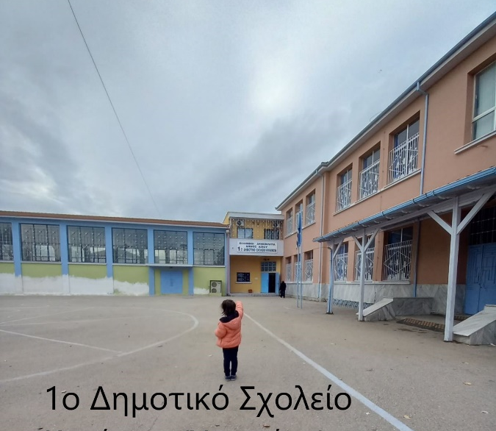
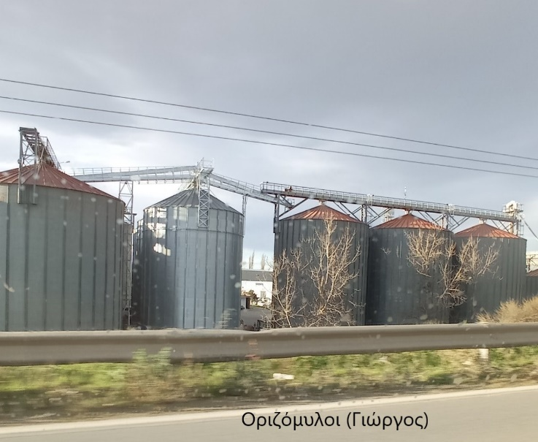
Σεπτέμβριος
Κυριακή | Δευτέρα | Τρίτη | Τετάρτη | Πέμπτη | Παρασκευή | Σάββατο
 |  |  |  | 1 | 2 | 3
4 | 5 | 6 | 7 | 8 | 9 | 10
11 | 12 | 13 | 14 | 15 | 16 | 17
18 | 19 | 20 | 21 | 22 | 23 | 24
25 | 26 | 27 | 28 | 29 | 30

Slide 11

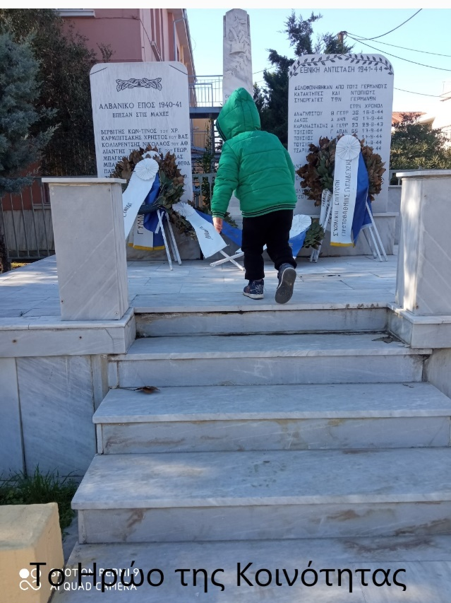
Οκτώβριος
Κυριακή | Δευτέρα | Τρίτη | Τετάρτη | Πέμπτη | Παρασκευή | Σάββατο
 |  |  |  |  |  | 1
2 | 3 | 4 | 5 | 6 | 7 | 8
9 | 10 | 11 | 12 | 13 | 14 | 15
16 | 17 | 18 | 19 | 20 | 21 | 22
23 | 24 | 25 | 26 | 27 | 28 | 29
30 | 31

Slide 12
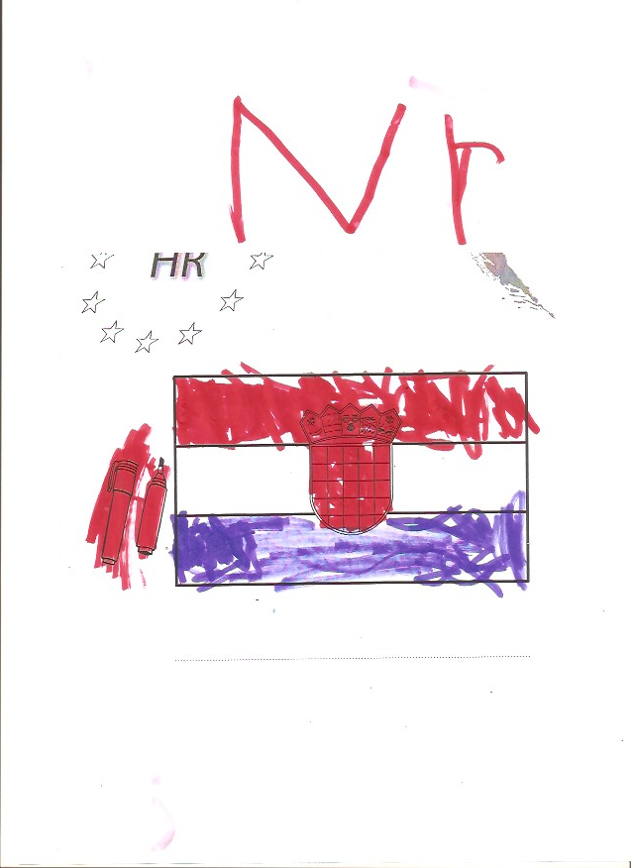
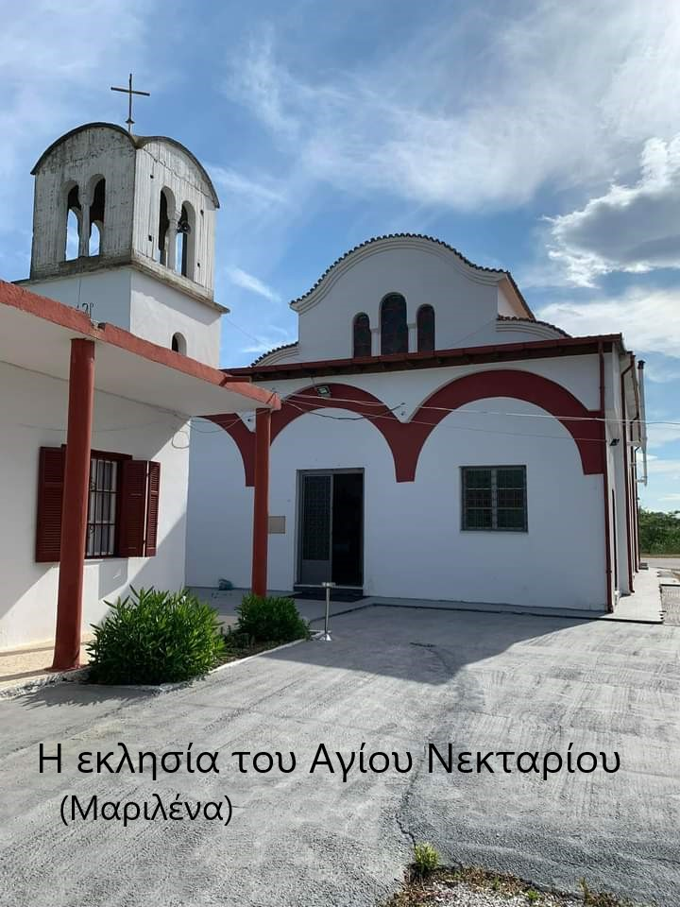
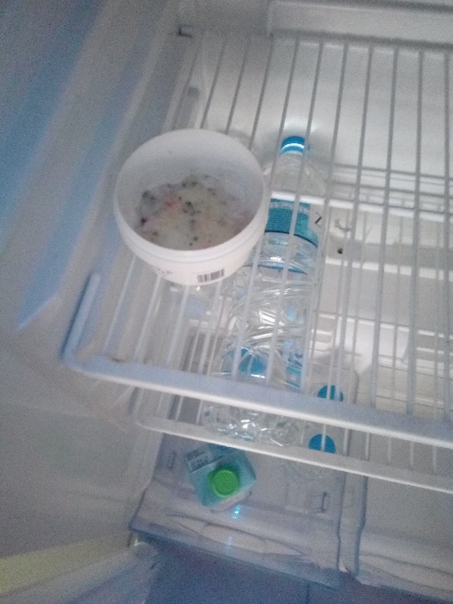
Πείραμα: Οι σπόροι στο ψυγείο…
Νοέμβριος
Κυριακή | Δευτέρα | Τρίτη | Τετάρτη | Πέμπτη | Παρασκευή | Σάββατο
 |  | 1 | 2 | 3 | 4 | 5
6 | 7 | 8 | 9 | 10 | 11 | 12
13 | 14 | 15 | 16 | 17 | 18 | 19
20 | 21 | 22 | 23 | 24 | 25 | 26
27 | 28 | 29 | 30

Slide 13

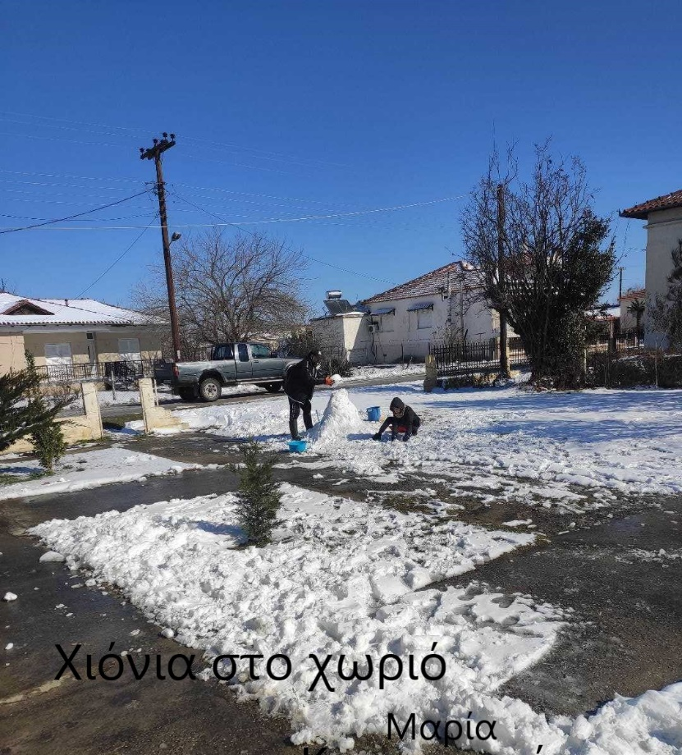
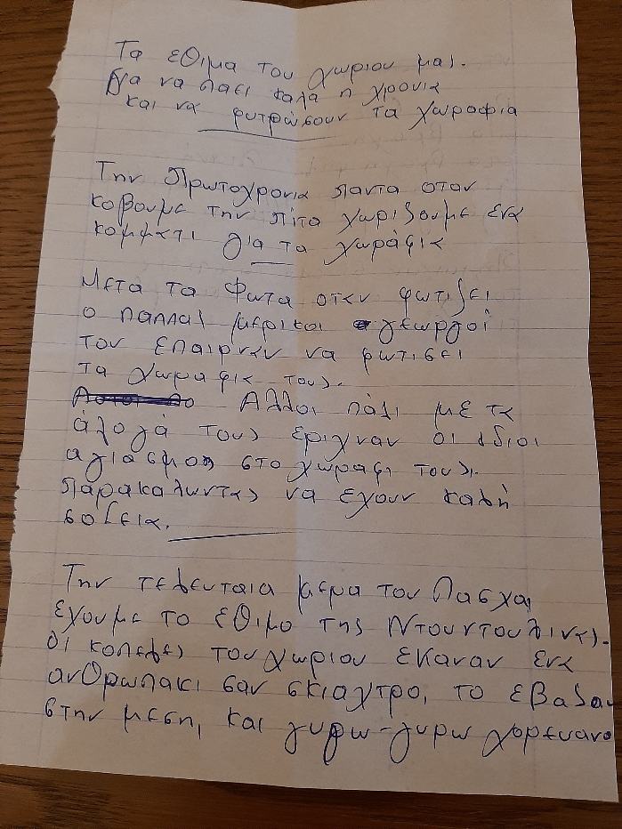
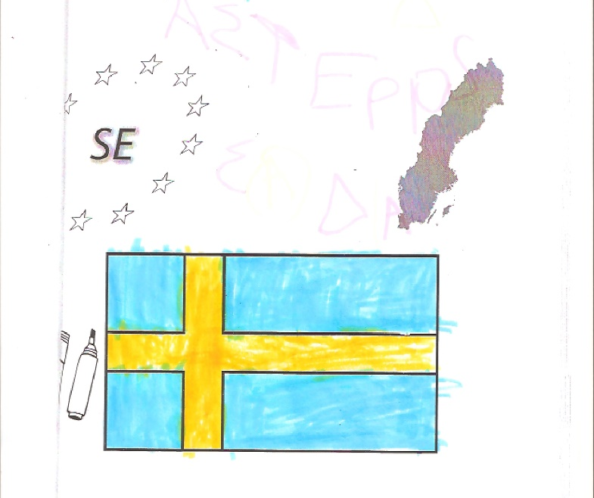
Δεκέμβριος
Κυριακή | Δευτέρα | Τρίτη | Τετάρτη | Πέμπτη | Παρασκευή | Σάββατο
 |  |  |  | 1 | 2 | 3
4 | 5 | 6 | 7 | 8 | 9 | 10
11 | 12 | 13 | 14 | 15 | 16 | 17
18 | 19 | 20 | 21 | 22 | 23 | 24
25 | 26 | 27 | 28 | 29 | 30 | 31

Slide 14
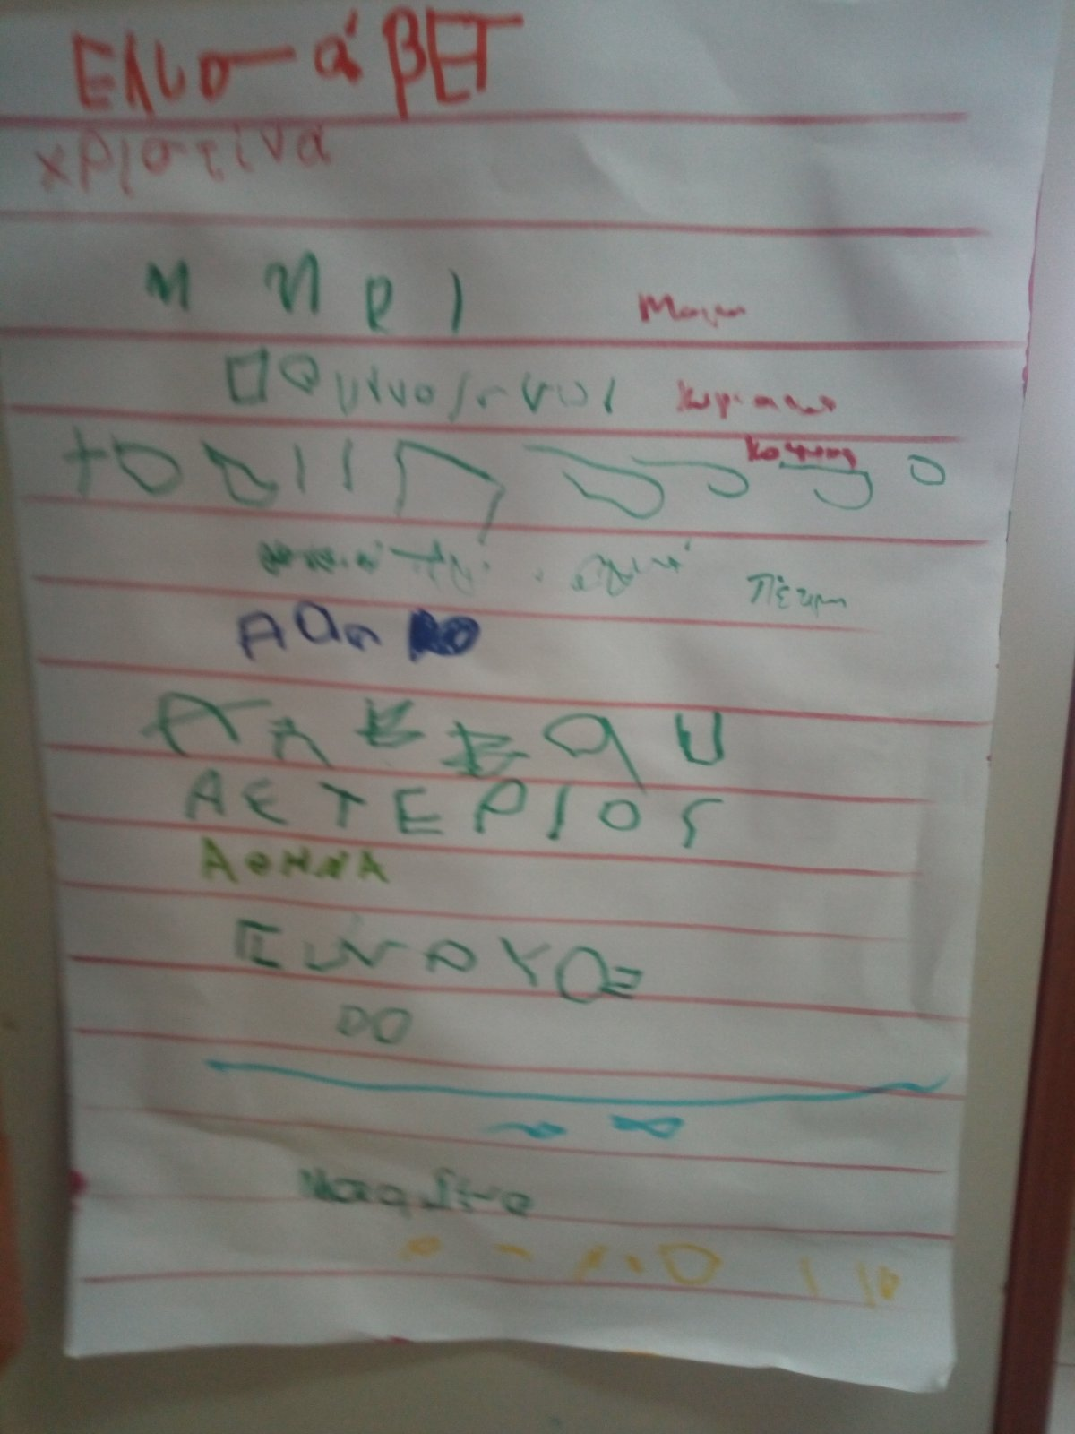
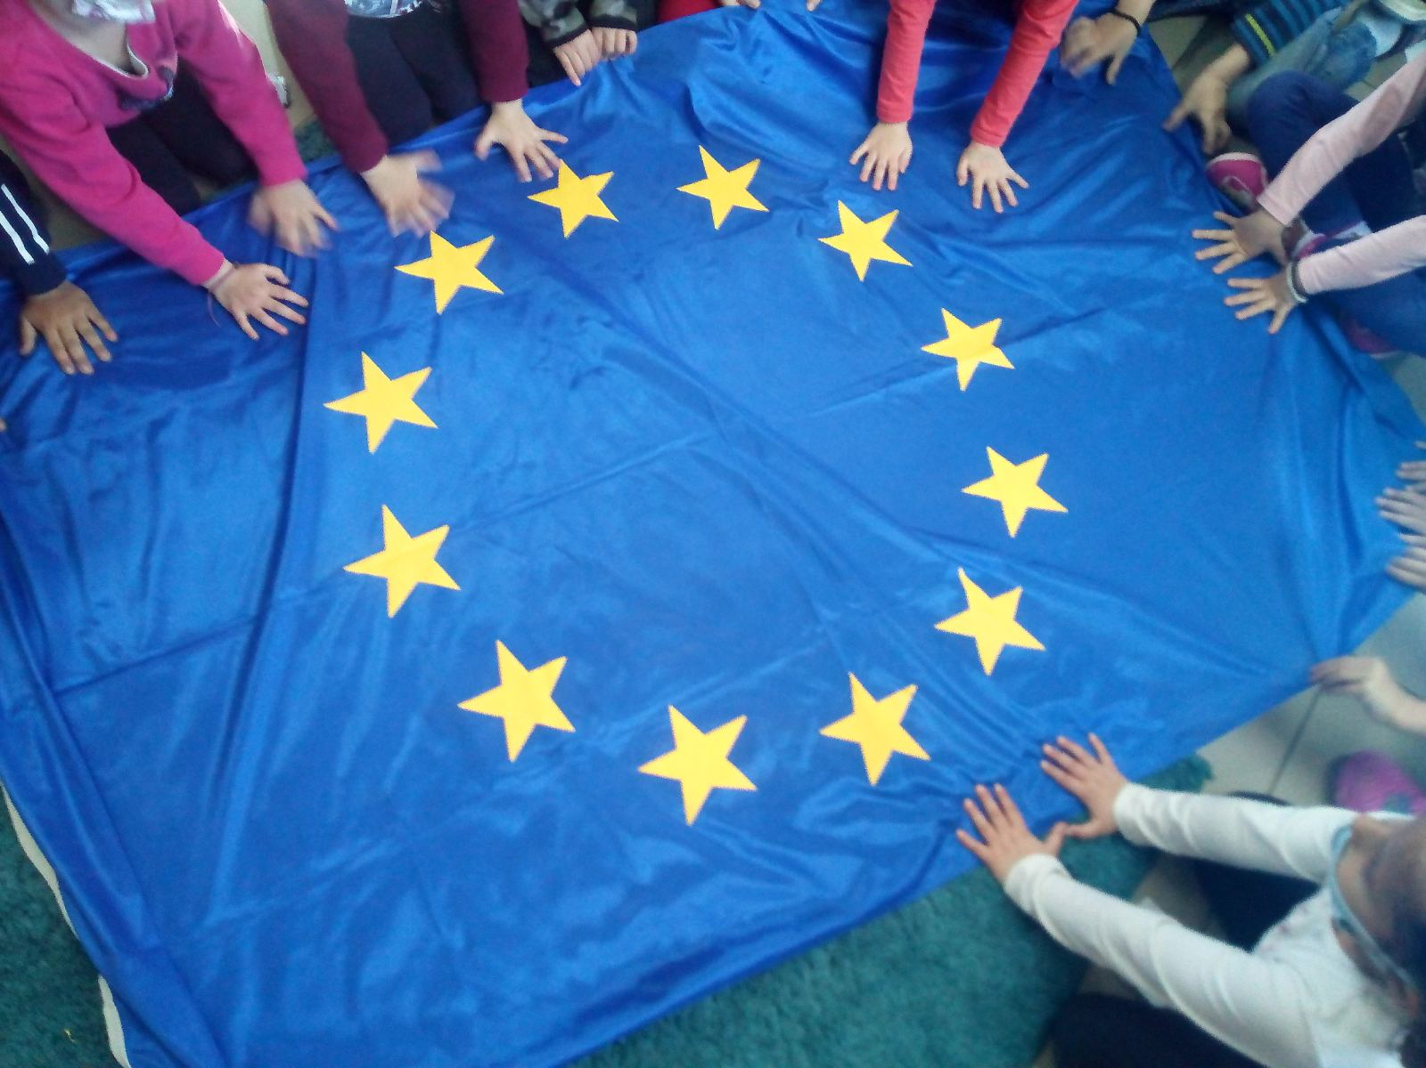
2^{ο} ΝΗΠΙΑΓΩΓΕΙΟ ΚΥΜΙΝΩΝ οι μαθητές

